Slide 1
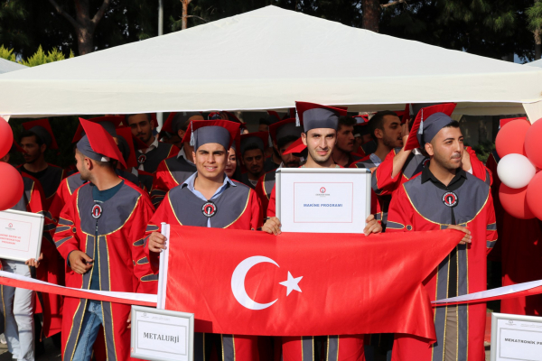
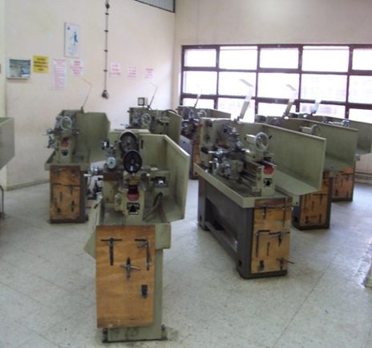
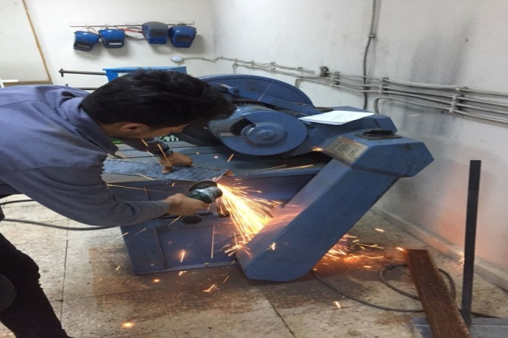
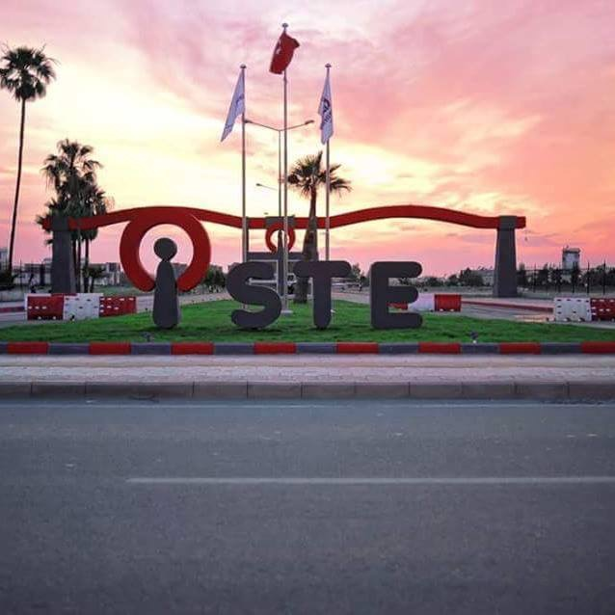
«Makine Teknikerliği» nedir?
Makine Programının atölye ve laboratuvar imkanları:
Torna, freze, cnc, matkap, vargel, taşlama, kesme, bileme gibi takım tezgâhlarının bulunduğu ve talaşlı imalat uygulamalarının yapıldığı bir imalat atölyesi mevcuttur. Bükme, kıvırma ve kaynak gibi talaşsız imalat uygulamaları da bu atölyede yapılmaktadır. Ölçme ve kontrol laboratuvarı ve bilgisayar destekli çizim uygulamalarının yapıldığı bilgisayar laboratuvarları da mevcuttur.
İSKENDERUN MESLEK YÜKSEKOKULU MAKİNE PROGRAMI
MAKİNE PROGRAMI
1983-1984 öğretim yılında öğretime başlamıştır. Bu programdan mezun olan öğrenciler “Makina Teknikeri” ünvanı almaktadır. Programda, aşağıdaki bilgi ve becerilerin kazandırılması amaçlanmaktadır.
Makine eğitimine ait teorik ve pratik bilgiler,
Günün değişen koşullarına uygun yeni teknolojilerin tanıtılması,
CAD (bilgisayar destekli çizim) ve CAM (bilgisayar destekli üretim) kullanımı,
CNC kontrollü tezgâhlar için program hazırlama ve tezgâh kullanımı,
İş disiplini, yönetim ve organizasyon prensipleri,
Üretim ve planlama teknikleri,
Ölçü, kontrol teknikleri ile tahribatlı ve tahribatsız muayene yöntemleri,
Talaşlı ve talaşsız imal usulleri ve takım tezgâhları,
Hidrolik-pnömatik kontrol sistemleri teori ve uygulamaları.
Sarımazı Yolu Üzeri (5.Km), Belen,Hatay
0.326 618 29 31
www.iste.edu.tr/imyo
Fabrika ya da imalat atölyelerinde, makine teknikerleri; makine ve teçhizatın bakımı, üretimi ve onarımından sorumlu olan kişidir.
Projelerin teknik resimlerinin hazırlanıp uygulamaya konması, imalatı yapılan ürünlerin günlük takibinin yapılıp raporlanması, ürünlerin kalite kontrolünün yapılması, çalışanların iş programının takip edilmesi gibi işlemler, makine teknikerinin görevleri arasında yer almaktadır.

Slide 2
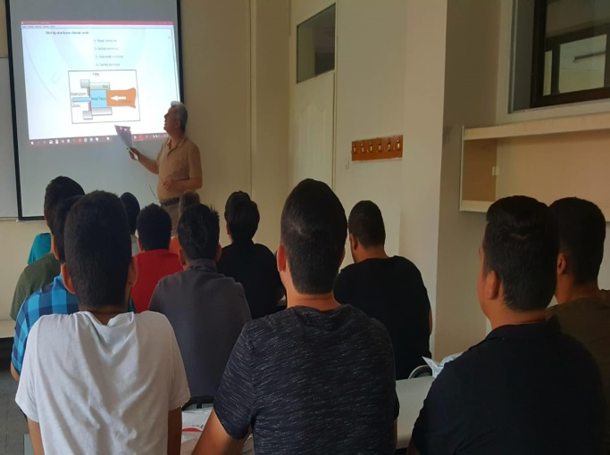
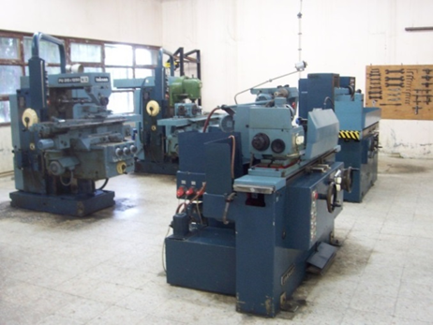
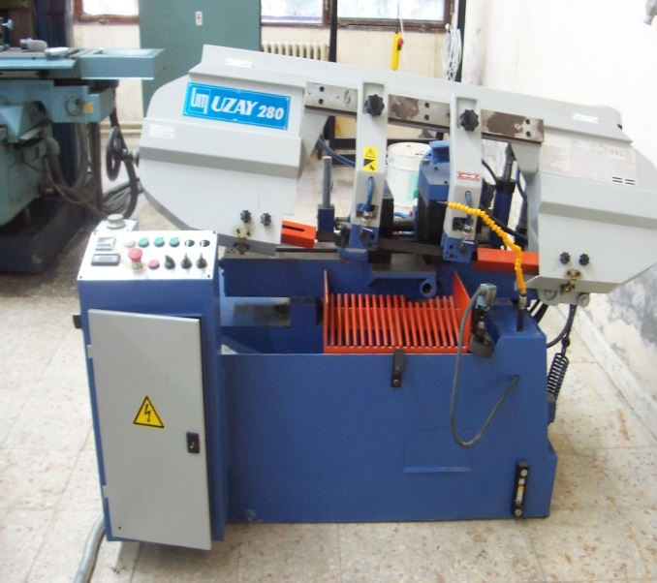
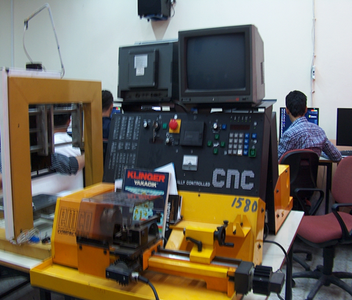
Programın iş imkânları:
Makine programı mezunları endüstride; talaşlı ve talaşsız imalat yapan kuruluşlarda üretim, bakım, çizim ve tasarım gibi alanlarda istihdam edilebilmektedir. İş takip, kalite kontrol, programlama, işlem planlama, ısıl işlem, kontrol ve otomasyon, teknik servis ve tanıtım alanlarında görev yapabilirler.
Dikey Geçiş Yapılabilen Lisans Programları:
Makine programını bitiren öğrencilerimiz Dikey Geçiş Sınavı ile üniversitelerin;
Endüstri Mühendisliği
Enerji Sistemleri Mühendisliği
Gemi İnşaatı ve Gemi Makineleri Mühendisliği
Enerji Yönetimi
Endüstri ve Sistem Mühendisliği
Gemi Makineleri İşletme Mühendisliği
Gemi ve Deniz Teknolojisi Mühendisliği
İmalat Mühendisliği
Makine Mühendisliği
Makine ve İmalat Mühendisliği
Malzeme Bilimi ve Mühendisliği
Malzeme Mühendisliği
Metalurji ve Malzeme Mühendisliği
Nanoteknoloji Mühendisliği
Otomotiv Mühendisliği
Tarım Makineleri ve Teknolojileri Mühendisliği programlarına geçiş yapabilmektedir.
MESLEĞİN GEREKTİRDİĞİ ÖZELLİKLER
Makine teknikeri olmak isteyenlerin;
Fen bilimlerine özellikle fiziğe ilgili ve bu alanda başarılı,
Şekil ve uzay ilişkilerini, makine parçaları arasındaki ilişkileri görebilen,
El ve gözü eşgüdümle kullanabilen,
Yönergeleri anlayabilen ve bunları başkalarına aktarabilen,
Ayrıntıya dikkat edebilen, tedbirli
kimseler olmaları gerekir.

